Slide 1





TRƯỜNG TIỂU HỌC LÊ NGỌC HÂN

Slide 2



















Khởi động

Slide 3
KHỞI ĐỘNG:
Viết thương của mỗi phép tính sau dưới dạng phân số: 3 : 7 ; 5 : 16

Slide 4
Đố em !

Slide 5

Phân số có tử số là :
A. 7
B. 9

Slide 6
Phân số có mẫu số là :
A. 8
B. 12

Slide 7
Phép chia 15 : 16 được viết thành phân số là :
A.
B.

Slide 8
Phân số là thương của phép chia nào ?
A. 5 : 7
b. 7 : 5

Slide 9
Thứ tư ngày 1 tháng 2 năm 2023
Toán
Phân số và phép chia số tự nhiên (Tiếp theo)

Slide 10
Khám phá

Slide 11

Ví dụ 1: Có 2 quả cam, chia mỗi quả cam thành 4 phần bằng nhau.
Vân ăn một quả cam và quả cam. Viết phân số chỉ số
phần quả cam Vân đã ăn.
1
4
1
1 quả
quả
4
5
quả
4
5
Vân đã ăn tất cả 5 phần
hay quả cam.
4

Slide 12

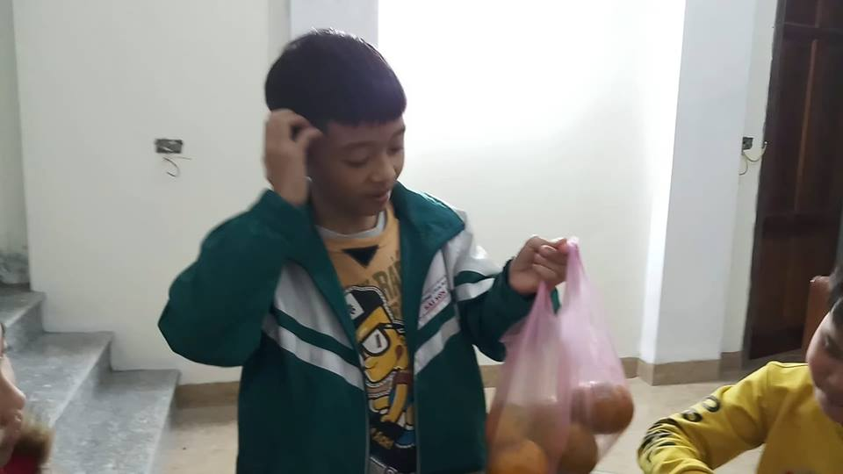


Chia đều 5 quả cam cho 4 bạn. Tìm phần cam mỗi bạn.

Slide 13
Ta có:
Số phần cam của mỗi người là:
5 : 4 = ?

Slide 14
Ví dụ 2:
Chia đều 5 quả cam cho 4 người. Tìm phần cam của mỗi người.
quả cam.

Slide 15
5
Mỗi bạn được quả cam
4
5
Ta có : 5 : 4 = (quả cam)
4

Slide 16
5
So sánh quả cam với 1 quả cam.
4
5
4
quả cam
nhiều hơn
1 quả cam
5
5
Vậy: 1
…
>
4
4
Phân số có tử số lớn hơn mẫu số thì phân số đó lớn hơn 1.

Slide 17

4
So sánh quả cam với 1 quả cam.
4
4
4
=
Vậy 1
…
4
4
4
4
quả cam
bằng
1 quả cam
Phân số có tử số bằng mẫu số thì phân số đó bằng 1.
1
So sánh quả cam với 1 quả cam.
4
1
1
<
…
Vậy 1
4
4
1
quả cam
ít hơn
1 quả cam
4
Phân số có tử số bé hơn mẫu số thì phân số đó bé hơn 1.

Slide 18
Kết luận Những phân số có tử số lớn hơn mẫu số , phân số đó lớn hơn 1 Những phân số có tử số bằng mẫu số , phân số đó bằng 1 Những phân số có tử số nhỏ hơn mẫu số , phân số đó nhỏ hơn 1

Slide 19
Luyện tập

Slide 20

1
Viết thương của mỗi phép chia sau dưới dạng phân số:
9 : 7
8 : 5
19 : 11
3 : 3
9
19
=
=
7
11
8
3
=
=
= 1
5
3
2
2 : 15
=
15

Slide 21

7
7
Bài tập 2: Có hai phân số và , phân số nào
chỉ phần tô màu của hình 1 ? Phân số nào chỉ phần đã tô màu của hình 2.
6
12
7
6
Hình 1
7
12
Hình 2

Slide 22
3
3
9
7
6
19
24
Trong các phân số
;
;
;
;
;
4
14
5
10
17
24
a) Phân số nào bé hơn 1?
b) Phân số nào bằng 1?
c) Phân số nào lớn hơn 1?
Phân số bé hơn 1 | Phân số bằng 1 | Phân số lớn hơn 1

Slide 23
Vận dụng

Slide 24


Trò chơi
Ong tìm chữ

Slide 25

16
Phân số …………………. 1
29
lớn hơn
bằng
bé hơn

Slide 26
9
Phép chia ………… có thể viết dưới dạng phân số là
11
11 : 9
11 : 11
9 : 11

Slide 27
Phân số lớn hơn 1 khi phân số có tử số ……………… mẫu số
lớn hơn
bé hơn
bằng

Slide 28
32
Phân số ………………… 1
32
lớn hơn
bé hơn
bằng

Slide 29







NHỔ CÀ RỐT

Slide 30
Cách chơi:
Mỗi câu trả lời đúng sẽ giúp chú thỏ đi đến nhổ 1 củ cà rốt.

Slide 31





Viết phân số: năm mươi hai phần tám mươi tư

Slide 32

Phép chia 4 : 7 được viết thành phân số là :

Slide 33


Viết phân số có tử số là 9, mẫu số là 10.

Slide 34

27

Slide 35
Số 5 được viết thành phân số là :

Slide 36

Nhổ hết cà rốt rồi. Con giỏi quá !

Slide 37



Thân ái chào tạm biệt

Slide 38

CHÀO TẠM BIỆT

